Slide 1
সবাইকে স্বাগতম

Slide 2
শিক্ষক পরিচিতি
পাঠ পরিচিতি
মোঃমোজাফফর হোসেন
বিএসসি (অনার্স),এম এস সি (পদার্থ)
বি এড (প্রথম শ্রেনী)
সহকারি শিক্ষক (বিজ্ঞান)
শিবগঞ্জ পাইলট বালিকা উচ্চ বিদ্যালয়, Email:mozaffar192663@gmail.com
মোবাইলঃ০১৭৩৮১৯২৬৬৩
শ্রেণিঃ অষ্টম
বিষয়ঃ বিজ্ঞান
অধ্যায়ঃ ষষ্ঠ
সময়ঃ 45 মিনিট

Slide 3
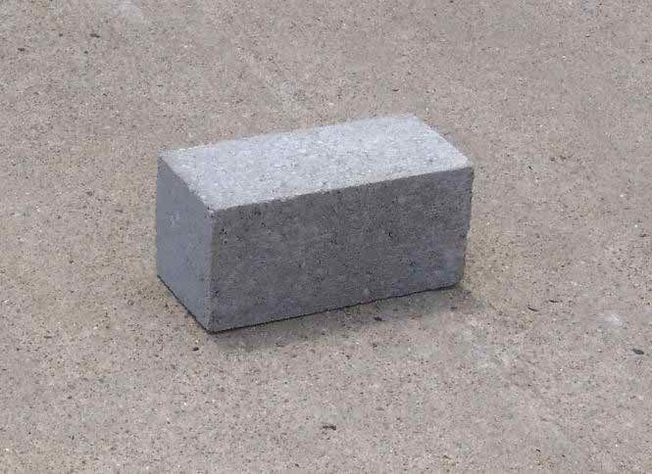
প্রত্যেক পদার্থ কী দ্বারা গঠিত?
প্রত্যেক পদার্থ ক্ষুদ্র কণা দ্বারা গঠিত

Slide 4
ক্ষুদ্র কণা
অণু
পরমাণু

Slide 5
পরমাণুর ধারণার বিকাশ ও গঠন
পাঠ শিরোনাম

Slide 6
শিখনফল
এই পাঠ শেষে শিক্ষার্থীরা-
১। পরমাণুর গঠন সম্পর্কে বিভিন্ন মতবাদ ব্যাখ্যা করতে পারবে;
২। ইলেক্ট্রন, প্রোটন, নিউট্রন সম্পর্কে ব্যাখ্যা করতে পারবে;
৩। পরমাণুর গঠন ব্যাখ্যা করতে পারবে।

Slide 7
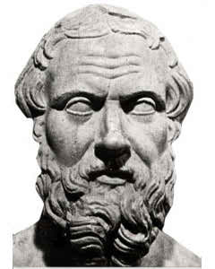
সকল পদার্থই ক্ষুদ্র ক্ষুদ্র অবিভাজ্য কণা দ্বারা গঠিত
খ্রিষ্টপূর্ব ৪০০ অব্দ
ক্ষুদ্র কণা পরমাণু বা এটম
ডেমোক্রিটাস

Slide 8
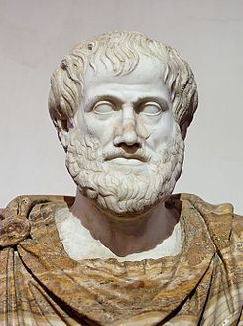
একে যতই ক্ষুদ্র করা হোক না কেন, পদার্থের কণাগুলো ক্ষুদ্র হতে ক্ষুদ্রতর হতে থাকবে।
পদার্থ সমূহ নিরবচ্ছিন্ন
এরিস্টটল

Slide 9
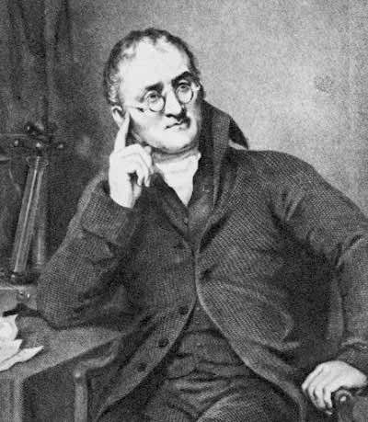
পরমাণু হল মৌলিক পদার্থের ক্ষুদ্রতম কণা
১৮০৩ সাল
যাকে আর ভাঙ্গা যায় না।
জন ডাল্টন

Slide 10
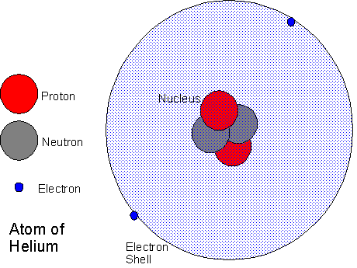
প্রোটন
নিউট্রন
ইলেকট্রন
হিলিয়াম পরমাণু

Slide 11
একক কাজ
রাদারফোর্ড পরমাণু মডেলের সিদ্ধান্তসমূহ লিখ?

Slide 12
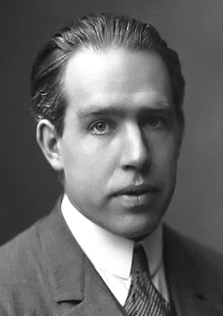
দলগত কাজ
পরমাণুর গঠন সম্পর্কে বিজ্ঞানী বোর এর মতবাদ গ্রহণযোগ্য কেন- তা লেখ।

Slide 13
মূল্যায়ন
১। মৌলিক পদার্থের ক্ষুদ্রতম কণিকাকে কী বলে?
উত্তর: পরমাণু
2। পদার্থসমূহ নিরবচ্ছিন্ন–এটি কোন বিজ্ঞানীর মতবাদ?
উত্তর: এরিস্টটল
৩। রাদারফোর্ড পরমাণু মডেলকে কিসের সাথে তুলনা করা যায়?
উত্তর: সৌরজগত
৪। পরমাণুর ভর কোথায় থাকে?
উত্তর: পরমানু কেন্দ্রে নিউক্লিয়াসের মধ্যে

Slide 14
বাড়ির কাজ
পরমাণুর গঠন সম্পর্কে ডেমোক্রিটাস, এরিস্টোটল, ডাল্টন-এর মতবাদের সাদৃশ্য ও বৈশাদৃশ্য লেখ।

Slide 15
সবাইকে ধন্যবাদ

